Slide 1
Styregruppemøde Al Salahiyah-skolen
4. oktober 2019 kl. 11.00 – 13.00

Slide 2
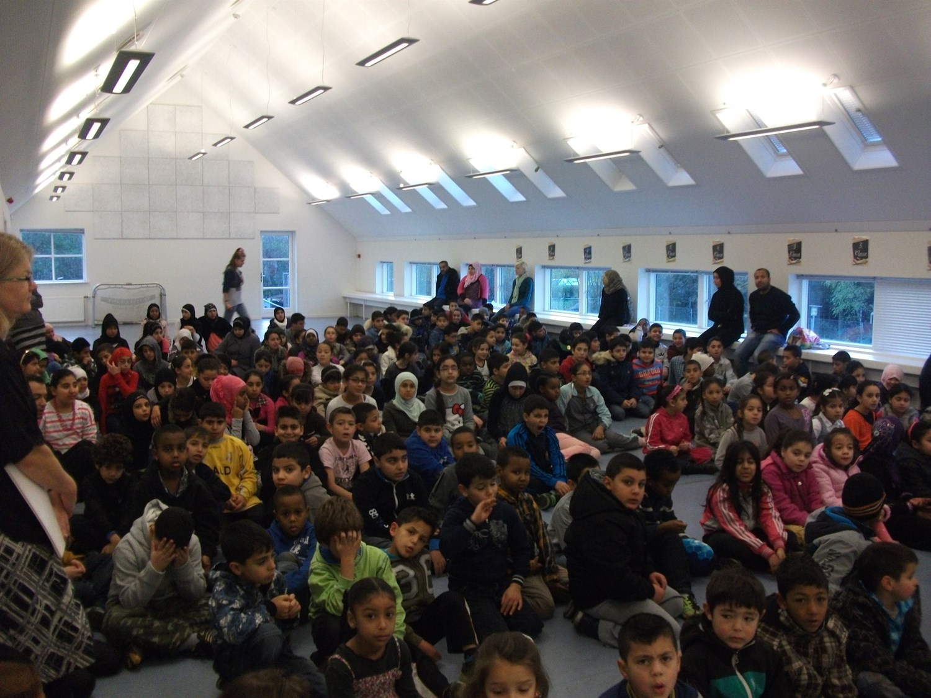
Formål med mødet
At vi lærer hinanden at kende og sammen udforsker mulighederne med et vejledningsforløb med læringskonsulenterne
At vi får en god start på den forandring I ønsker og som vi sammen er medskabere af
At vi afklarer rammer og roller og laver aftaler, særligt omkring første fase af forløbet

Slide 3
Dagsorden
Velkomst og kort præsentationsrunde (5 min)
Kort præsentation af SATS-puljeprojekt og et helhedsorienteret forløb (10 min)
Jeres motivation (10 min)
Præsentation af eksempel på forandringsplan samt SMART-mål (15 min)
Kort fremlæggelse af jeres produkt fra workshoppen om forandringsplan (10 min)
Vi dykker ned i enkelte temaer i jeres egen forandringsplan (45 min)

Slide 4
Overordnet formål:
Satspuljeprojekt om forebyggelse af radikalisering og social kontrol i dagtilbud, grundskolen, fritidstilbud og ungdomsuddannelser
At styrke børn og unges modstandskraft mod ekstreme holdninger og bevægelser og negativ social kontrol

Slide 5
Forebyggelsestrekanten
Indgribende
niveau
Foregribende niveau
Opbyggende niveau
Enkelte børn og unge
Børn og unge i risiko
Oplevelsen af høre til og høre hjemme i et samfundsmæssigt fællesskab og at tage aktivt del
Alle børn og unge
Notes:
Overordnet formål: at styrke børn og unges modstandskraft mod ekstreme holdninger og bevægelser samt mod negativ social kontrol. Det skal ske gennem en styrkelse af fagprofessionelles praksis i dagtilbud, skoler, fritidstilbud og på ungdomsuddannelser.
På det opbyggende niveau arbejder ikke længere direkte med radikalisering og forebyggelse af social kontrol – men oversætter dette til det opbyggende niveau – hvordan ruster vi alle børn og unge til demokrati og medborgerskab

Slide 6
Fokusområder
Det brede arbejde med demokrati og medborgerskab
Kritisk tænkning
Dialog om kontroversielle emner
Undgå marginalisering af børn og unge
Forældresamarbejde
Institutioners bekymring i forhold til ekstremisme, radikalisering og negativ social kontrol
Notes:
Det brede arbejde med demokrati og medborgerskab
Alle fag og hele skolens virke er forpligtet på skolens formål formuleret i folkeskoleloven:
§1 Stk. 3: Folkeskolen skal forberede eleverne til deltagelse, medansvar, rettigheder og pligter i et samfund med frihed og folkestyre. Skolens virke skal derfor være præget af åndsfrihed, ligeværd og demokrati.
Kritisk tænkning
Eleverne skal klædes på med kritiske kompetencer, herunder også i forhold til medier
Dialog om kontroversielle emner
Lærere og pædagogisk personale skal vide, hvordan skolen inden for en demokratisk ramme kan håndtere dialog om følsomme og/eller kontroversielle emner, så eleverne får adgang til nye kompetencer og alternative handlemåder i forhold til udtryk af uenighed.
Undgå marginalisering af elever eller elevgrupper
Forældresamarbejde
Skoler/læreres bekymring i forhold til ekstremisme og radikalisering blandt elever
Lærere og pædagogisk personale skal vide, hvor de kan hente råd, vejledning og hjælp, hvis de er bekymrede for, at børn og unge er i risiko for radikalisering.
angelsaksisk tradition – mere færdighedsorienteret
dansk tradition: demokrati som livsform
”forberede eleverne” og ”være præget af”
stort arbejde i skolerne. ICCP
De unge står over for en endeløs række af valg – de anvender energi
på afsøgning og afprøvning som ingensinde før. Det er et krævende
arbejde, for nogle måske direkte opslidende, at tage personlig
stilling og finde sin identitet. Hvem er jeg? Hvad mener jeg? Og
hvordan skal jeg begrunde mit valg? En problemstilling som blev
introduceret for over to årtier siden af Thomas Ziehe og Herbert
Stubenrauch under overskriften kulturel frisættelse, i Danmark
10 Søren Kolstrup
bl.a. fulgt op af RUC-forskeren Birgittes Simonsens ungdomsanalyser.
6 Altså ingenlunde en ny problemstilling blandt ungdomsforskere.
At træde ind i samfundet er således en krævende opgave
for unge af i dag – for nogle, de priviligerede, byder sig uanede
muligheder – men for alle gælder, også de ressourcestærke, at jagten
på identitet og stillingtagen fordrer personlig energi. En helt
særlig disciplin. En refleksivitetens »disciplin«. Dette er just denne
»disciplin« som ungdomsuddannelserne vanskeligt kan krybe
uden om at forholde sig til.
Konsekvensen af disse betragtninger er entydig: Ingen fødes eller
socialiseres automatisk ind i rollen som borger, den må tilegnes!
At netop gymnasiet og den hertil knyttede forskning har en opgave
her – ikke en ekstra opgave, men en opgave der træder frem
som et perspektiv for det hele skoleliv – forekommer der mig at
være tre gode grunde til:
1. Vil man gøre alvor af den gymnasiale bekendtgørelse fra 1999,
der fastslår, at ikke blot de enkelte fag, men også skolen som
helhed skal fremme elevernes lyst og evne til at engagere sig og
deltage i den demokratiske debat, fordrer det en almen bevågenhed
om dette tema. Dette indebærer, at ikke blot udvalgte
fag og faglærere men ethvert fag og enhver faglærer er bevidst
om de potentialer, som ens fag rummer for borgerens navigeren
i det komplekse samfund. Men mere end det: Demokratis dannelse
er ikke blot summen af de enkelte fagdidaktikker; temaet
handler om skolens samlede organisering og kultur, hvorfor
emnet hører til i den almindelige pædagogiske uddannelse.
2. Den politiske dannelse næres af både vækkelse og rationalitet,
lidenskab og fornuft. I dette spændingsfelt træder underviseren
frem som borger og professionel, som tilhørende følelsernes og
fornuftens rige, hvorfor der er ekstra behov for at kende sin rolle
i dannelsesprocessen: som den der evner både at forløse, fremme
det politiske subjekt, og kunne træde tilbage. Her er optakt
til modsætninger. Balancen mellem åndelig voldtægt og forløsende
jordemoder er hårfin. Den fordrer refleksion over både
skolen og

Slide 7
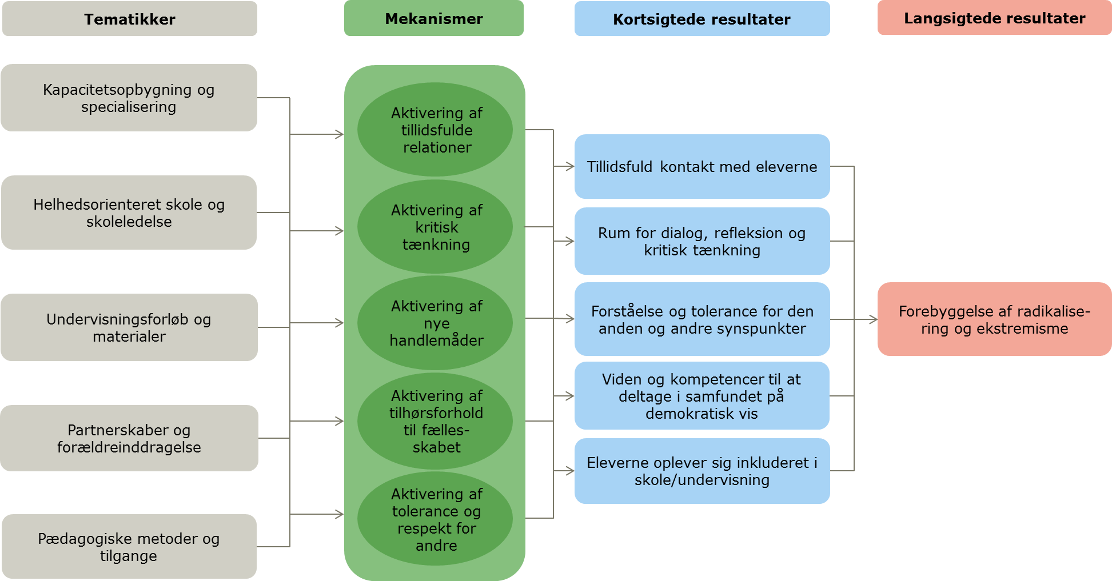
Hvad kan vi lære af eksisterende forskning?

Slide 8
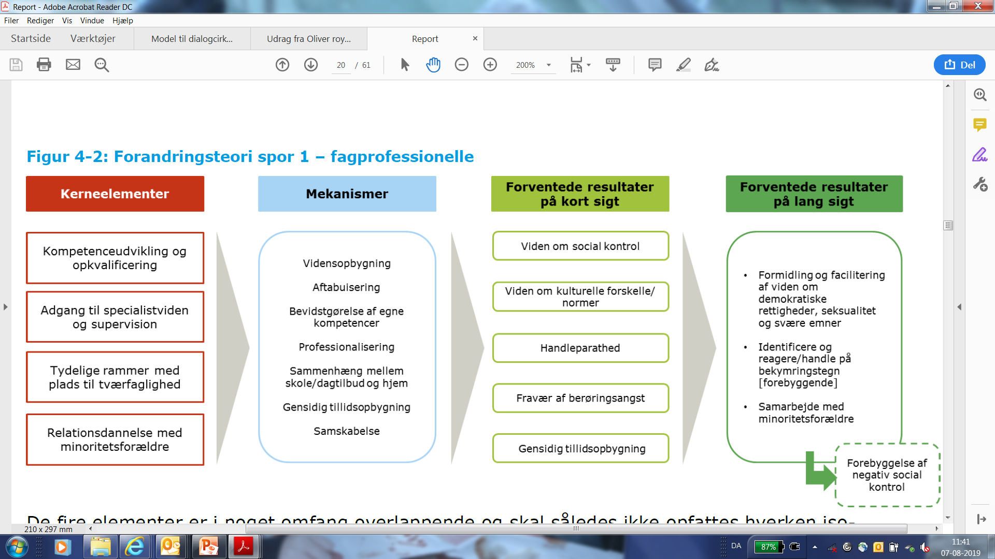

Slide 9
Et helhedsorienteret forløb
Workshop i forandringsteori og udarbejdelse af forandringsplan, som kan anvendes i praksis og i det videre udviklingsforløb (Rambøll)
Sparring og vejledning ved Liselotte og jeg og evt. andre af undervisningsministeriets læringskonsulenter i Team Demokrati og medborgerskab (15 – 20 timer)
Kompetenceudvikling ved VUDA og evt. andre udbydere
Materialer
Tilbud om workshops hos jer (f.eks. kontroversielle emner, kritisk tænkning, C:NTACT forumteater, medborgerskab)
Landsdækkende konferencer og evt. netværksdannelse

Slide 10
Roller
Styregruppens rolle
Drive projektet fremad
Styring og ledelse
Skabe rammer og ressourcer til projektet og forandring på skolen og i børnehaven
Involvere kolleger i projektet
Sætte aktiviteter i gang på skolen og i børnehaven sammen med kolleger og elever
Evt. Involvering af andre samarbejdspartnere
Forankring af projektet og forandringerne
Læringskonsulenternes rolle
Sparring og vejledning med udgangspunkt i skolens og børnehavens behov
Mødeindkaldelser
Referater
Hjælp til proces og facilitering af workshops
Formidle tilbud og materialer

Slide 11
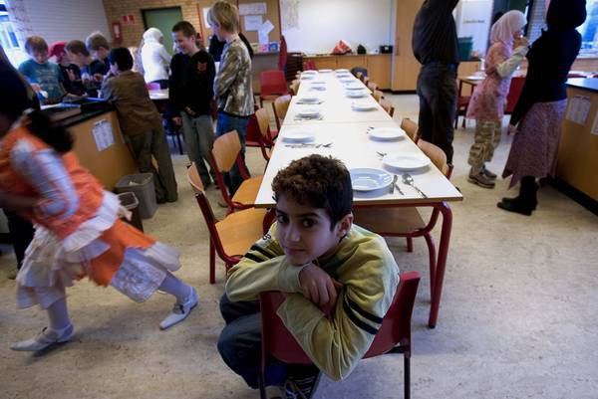
Jeres motivation

Slide 12
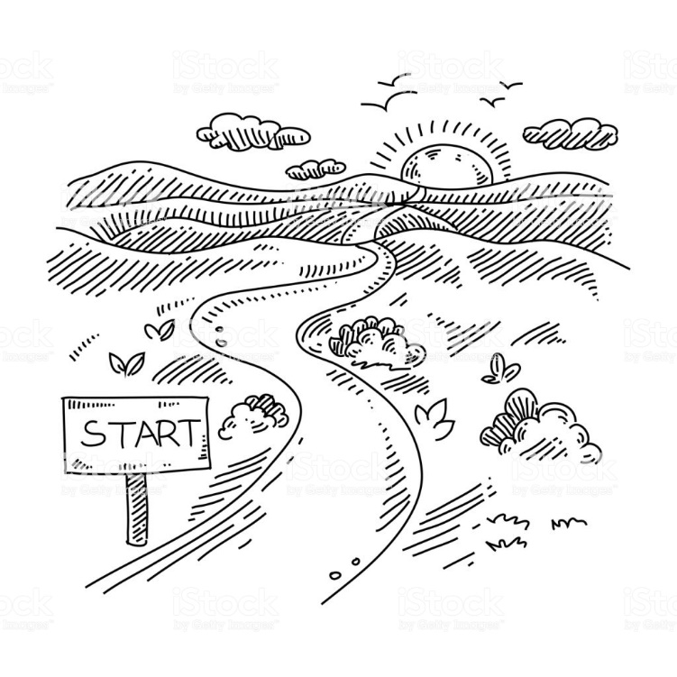
Forandringsplan - hvorfor
Handler om at have fokus på en ønsket fremtidig situation – et vision og et mål
Starte med at planlægge den forandring vi gerne vil opnå – fremfor at starte med aktiviteterne
Med en forandringsplan kan vi hele tiden vurdere om vi er på rette vej – det er målet der er styrende, for de ting vi gør
Derefter planlægger vi processen frem mod målet (altså vores indsatser og aktiviteter)

Slide 13
Når vi formulerer mål
SMART
Specifikt: Målet skal være så tydeligt formuleret at alle kan forstå det - særligt alle dem er involverede – og det skal indeholde hvem der skal nå målet
Målbart: Man skal kunne afgøre at målet er nået, at her er målstregen
Ambitiøst: Så ambitiøst formuleret, at man kan se en forandring /en fremdrift (Accepteret: Alle involverede skal være enige om at målet er det rigtige mål at sætte)
Realistisk: Målet skal tage udgangspunkt i den virkelighed og de erfaringer I står med. Det skal være realistisk at opnå succes
Tidsbestemt: Der skal være en dato for hvornår målet skal være opfyldt. Tidsperspektivet er afgørende for hvor ambitiøs man kan være.

Slide 14
Et par tips til formulering
Start med tidshorisonten
Skriv i nutid – vi skal kunne se den ændrede situation for vores indre blik
Hvor ofte og I hvilke situationer Når I beskriver ambitionsniveauet , så tænk på I hvilken grad målet skal være opnået. F.eks. hvor ofte eller I hvilke situationer målet skal gælde
Vi prøver at undlade at skrive ‘kan’, ‘formår’, ‘er i stand til’. Vi skal beskrive selve handlingen og ikke processen
Brug positive vendinger – vi skal have fokus på hvor vi gerne vil hen, og ikke hvor vi var

Slide 15
Et eksempel
Udfordring | Indsatser/aktiviteter | Delmål | Tegn | Mål | Langsigtet mål (vision)
Eleverne kommer ikke hinanden ved i pauserne og deltager ikke aktivt i skolens dagligdag | Opkvalificering af ledelse og medarbejdere i samskabelse, projektkompetence, inddragelse mv. Eleverne inddrages i analysen af udfordringen – er de enige? Elevråd inddrages og der afholdes et fællesarrangement med lærerne, der orienterer alle om den nye retning Fagundervisning på tværs af klasser sættes i gang | Senest d. 1 juni 2020 afsætter ledelsen konkrete og blivende ressourcer til samskabelse og elevdrevne aktiviteter Senest d. 1 juni 2020 ser ledelsen og lærerne eleverne som medskabende og som en ressource, der sparres med og samarbejdes med Senest d. 1 juni 2020 er projektkompetencer inkorporeret i undervisningen i alle fag/x fag | Der er plads i skemaet til elevdrevne aktiviteter, Lærerne inddrager eleverne i planlægning og undervisning mv. Eleverne samarbejder på tværs af årgange Eleverne tager initiativ og afholder elevdrevne aktiviteter | Senest d. 1. juni 2023 reflekterer ledelse, lærere og eleverne sammen over skolens praksis som en integreret del af hverdagen og udfordrer i fællesskab rammer og kultur på skolen Senest d. 1. juni 2023 engagerer eleverne sig i dagligdagen på skolen og i skolens fællesskab | Skolens elever agerer som aktive medborgere

Slide 16
Den røde tråd
Så at….
EKSEMPEL: Ledelse og medarbejdere opkvalificeres i samskabelse, projektkompetence, inddragelse mv. SÅ AT ledelsen og lærerne senest d. 1 juni 2020 ser eleverne som medskabende og som en ressource, der sparres med og samarbejdes med SÅ AT lærerne inddrager eleverne i planlægning og undervisning mv. SÅ AT eleverne senest d. 1 juni 2013 engagerer sig i dagligdagen på skolen og i skolens fællesskab

Slide 17
Jeres forandringsplan
Indsatser/Aktiviteter | Delmål | Tegn | Mål (2 år) | Langsigtet mål (5 år)
Oplæg og øvelser i kritisk tænkning for lærere og elever | Åbenhed og diskussion om samfundets diskurser | Lærere går i dialog om kontroversielle emner og medinddrager elever (og elever/lærere i mellem) | Vores elever er aktivt deltagende i diskussioner og i undervisningen | Skolen har et demokratisk læringsmiljø som lærere og elever tager fælles ansvar for og samarbejder med forældre om
Invitere oplæg og materialer udefra | Opnå brug af – og fællesskab om – kritisk tænkning lærere og elever i mellem Fælles sprog om demokrati, medborgerskab og kritisk tænkning | Vores elever respekterer hinanden, lytter og går i dialog med hinanden på tværs af forskelligheder og køn | Vores elever tænker og agerer som kritisk tænkende individer
Lærere og elever får mere viden om demokrati og medborgerskab | Opnå fællesskab med HC. Andersenskolen og Abildgårdskolen |  | Vores lærere går i dialog og arbejder med kritisk tænkning som en integreret del af undervisningen
Lærere og elever besøger/får besøg af demokratiske institutioner | Faget ‘kulturfag’ er styrket (samt fagrækken?) |  | Vores elever går i dialog og har kompetencer i kritisk tænkning
Deltagelse i kulturuge | Lærere har kompetencer i kritisk tænkning |  | Forældre støtter skolens arbejde med kritisk tænkning
Konference om forældresamarbejde | Personale indtænker forældre i skole-hjem-samtale
 | Lærere har kompetencer til dialog med forældre

Slide 18
Hvad forstår vi ved et demokratisk læringsmiljø?
Hvordan drømmer vi om at den forståelse er afspejlet i vores undervisning og skolen som helhed?
Hvad gør vi allerede, hvilke erfaringer har vi?
Hvad virker? Så hvad skal vi fortsætte med at gøre?
Hvad er det så vi gerne vil blive bedre til?
Hvad vil vi gerne gøre anderledes?
Hvordan kan vi se det?

Slide 19
trin Fokus eller udfordringer |  | 3. trin Delmål/tegn | 2. trin Drømmen på længere sigt (vision)
Trin 5 | Trin 4 | Trin 7 | Trin 9 | Trin 8 | Trin 11 | Trin 10
To-do- liste, hvem gør så hvad og hvornår – indtil efterårsferien? | Delmål eft.) Hvad skal være besluttet/gjort inden juleferien, hvis vi skal nå målet for projektperioden? | To-do- liste, hvem gør så hvad og hvornår – indtil nytår? | To-do- liste, hvem gør så hvad og hvornår – indtil påskeferien? | Delmål vinterf.) Hvad skal være besluttet/gjort inden påskeferien, hvis vi skal nå målet for projektperioden? | To-do- liste, hvem gør så hvad og hvornår – indtil sommer? | Delmål for projektperioden sommer 2017) Hvad skal være besluttet/gjort inden sommer, hvis vi skal nå målet?
 | Hvilke beslutninger skal træffes? Hvilke aktiviteter skal gennemføres? Hvem skal inddrages, hvordan? Hvilken viden mangler I evt. for at kunne komme i gang? |  |  | Hvilke beslutninger skal træffes? Hvilke aktiviteter skal gennemføres? Hvem skal inddrages, hvordanHvilken viden mangler I evt. for at kunne komme i gang? |  | Hvilke beslutninger skal træffes? Hvilke aktiviteter skal gennemføres? Hvem skal inddrages, hvordan? Hvilken viden mangler I evt. for at kunne komme i gang?

